Slide 1
Sentinel
Agilis szoftverfejlesztés

Slide 2
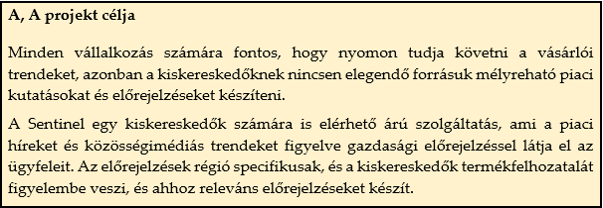
Sentinel Vízió

Slide 3
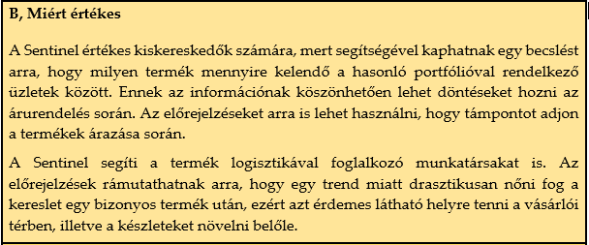
Sentinel Vízió

Slide 4
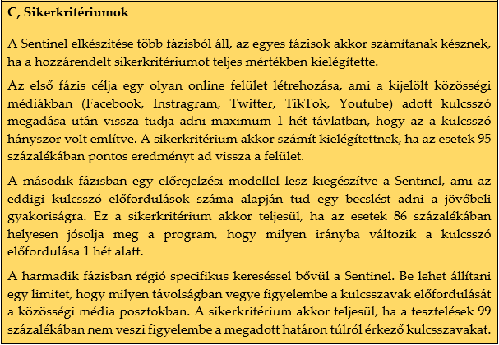
Sentinel Vízió

Slide 5
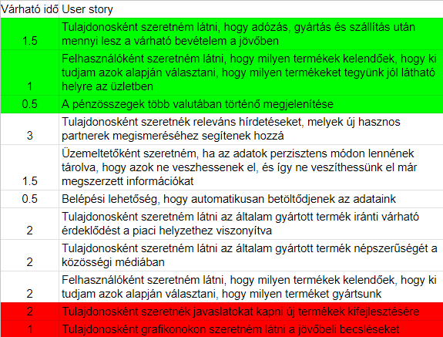
Sentinel User Story

Slide 6
Sentinel User Story
Tulajdonosként szeretném látni, hogy adózás, gyártás és szállítás után mennyi lesz a várható bevételem a jövőben

Slide 7
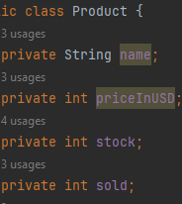
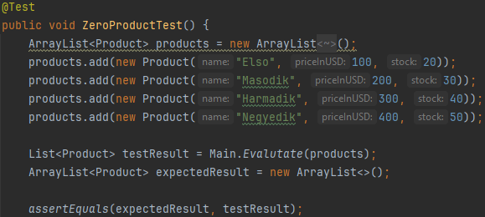
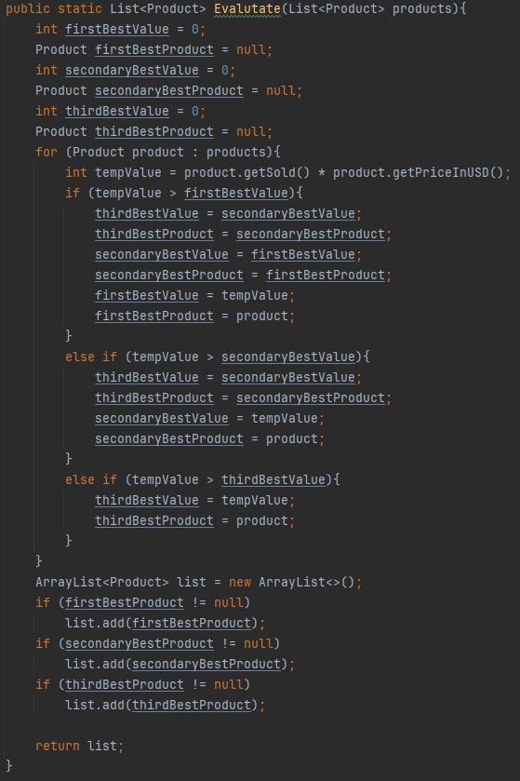
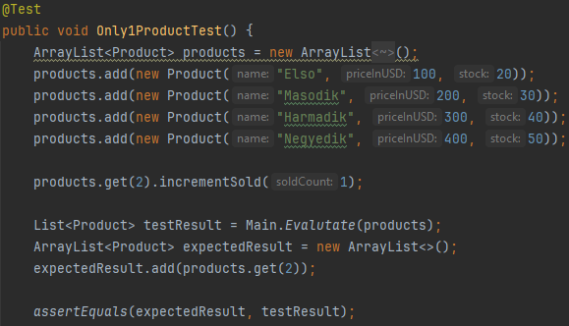
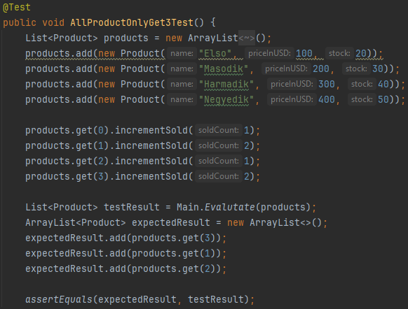
Sentinel User Story
Felhasználóként szeretném látni, hogy milyen termékek kelendőek, hogy ki tudjam azok alapján választani, hogy milyen termékeket tegyünk jól látható helyre az üzletben

Slide 8
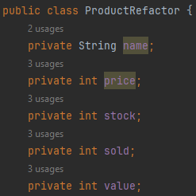
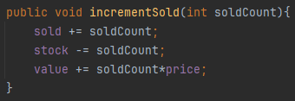
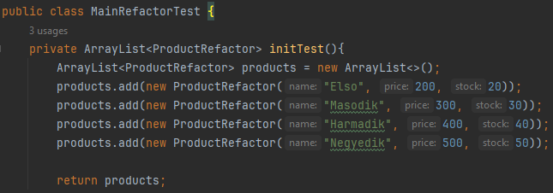
Sentinel User Story
Felhasználóként szeretném látni, hogy milyen termékek kelendőek, hogy ki tudjam azok alapján választani, hogy milyen termékeket tegyünk jól látható helyre az üzletben

Slide 9
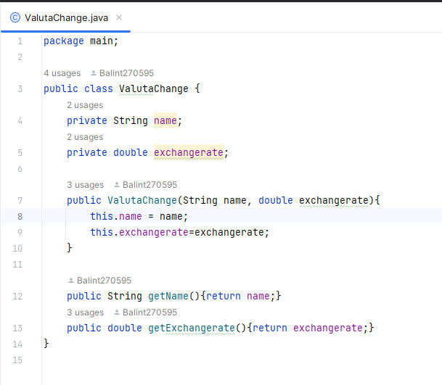
Sentinel User Story
A pénzösszegek több valutában történő megjelenítése

Slide 10
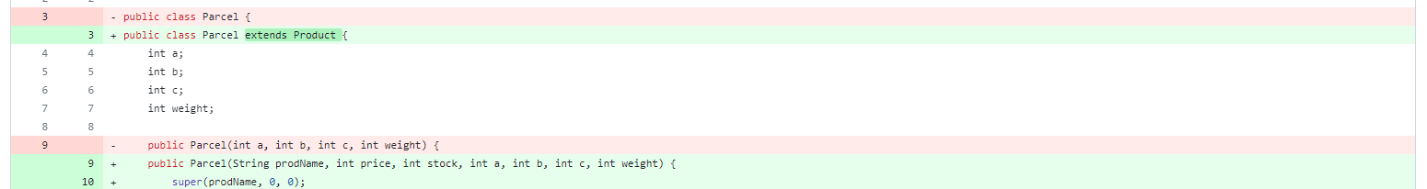
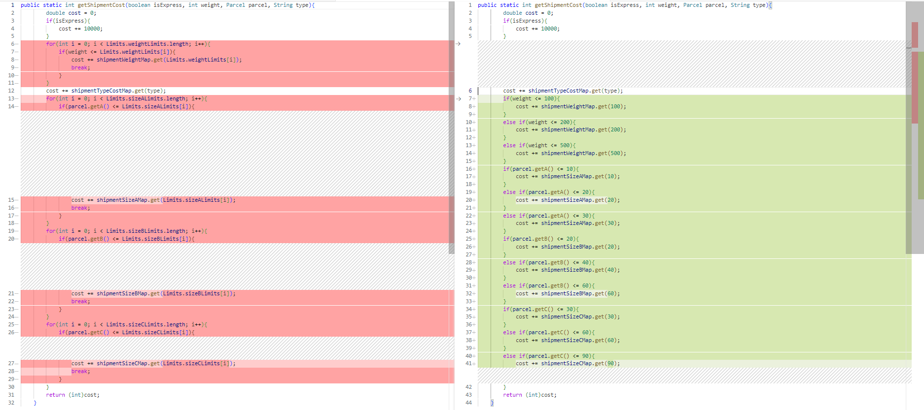
Sentinel User Story
Tulajdonosként szeretném látni, hogy adózás, gyártás és szállítás után mennyi lesz a várható bevételem a jövőben

Slide 11
Sentinel Mi működött és mi nem
- Nehéz kiválasztani, hogy éppen mi legyen a következő nagy feladat
- Az idő beosztása -> „időben kész leszünk ezzel a feladattal?”
- User Story létrehozása, brainstorming
- Kanban board, haladások és visszajelzések
- Mindenki saját maga be tudja vállalni, hogy mit csináljon

Slide 12
Sentinel Érdekességek
- Extreme Programming kipróbálása
- Java Unit testek megismerése

